Slide 1

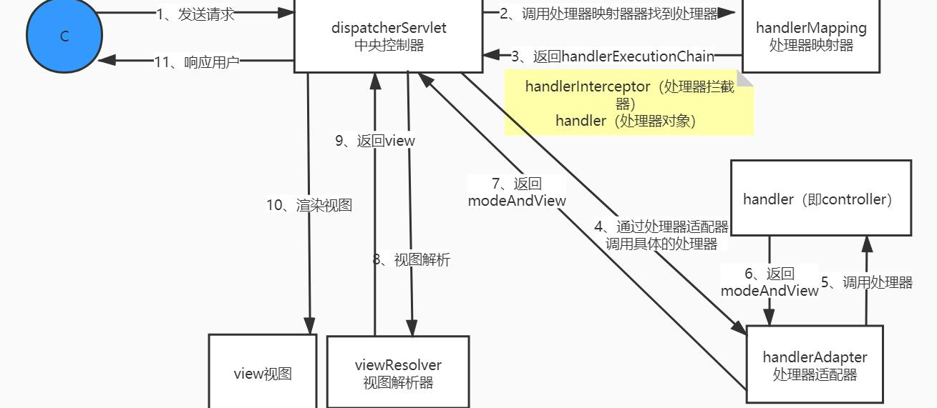
JavaWeb核心：Person实体类深度解析
什么是 Person 实体类？
实体类是对现实世界具体事物的软件抽象，本质上是遵循特定规范的POJO (Plain Old Java Object)。在数据持久化中，它通常与数据库表一一对应，类的每个实例即代表表中的一行记录，是连接业务逻辑与底层数据的桥梁。
核心职责：数据的封装与管控
架构中的核心角色与价值
核心使命是封装业务数据，通过私有字段（Field）存储状态，并对外提供标准的 Getter/Setter 方法来安全访问和修改数据。它屏蔽了内部数据的具体实现细节，保证了数据的一致性与安全性，是业务层与数据层交互的标准数据格式。
作为 MVC 模式中的 Model 核心，它不仅是各层间的数据传输载体，更是业务逻辑的基础容器。例如通过 `isAdult()` 等方法封装业务判断，实现了数据与行为的内聚。在复杂的 JavaWeb 应用中，实体类是构建稳定、可维护数据模型的基石。
Notes:
大家好，今天我们来深入探讨JavaWeb开发中的一个核心概念——Person实体类。简单来说，实体类就是我们用来描述现实世界事物的软件模型，比如一个人。它的本质是一个普通的Java对象，也就是POJO。它的核心工作就是封装数据，并在我们的Web应用中扮演着数据载体的角色。在经典的MVC模式中，它就是Model层的重要组成部分，负责在不同层之间传递数据。右边的这张图就清晰地展示了数据是如何通过实体类在浏览器、控制器、服务和数据库之间流转的。

Slide 2
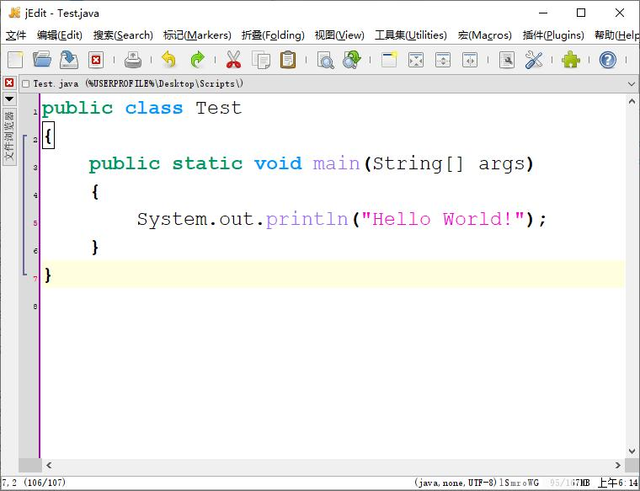





结构与实现：构建一个标准的Person类
私有成员变量
构造方法
访问控制方法
封装核心数据状态，通过访问控制符限制外部直接操作，是实现数据安全与封装性的基础。
对象实例化的核心入口，支持无参初始化或带参赋值，定义了对象诞生时的初始状态。
提供受控的读写接口，在数据被访问或修改时可加入校验逻辑，保证业务规则不被破坏。
toString() 状态可视化
对象相等性判定
重写后以字符串形式直观展示对象内部数据，是开发调试、日志记录中不可或缺的辅助手段。
定义业务对象的相等逻辑，是在集合框架（如HashSet、HashMap）中正确存储和检索对象的关键。
IDE 助力规范落地
核心实现片段：Person.java
现代 Java 开发工具（如 IntelliJ IDEA、Eclipse）提供了强大的代码生成功能，能一键生成标准的 Getter/Setter、构造器及 equals/hashCode 方法。这不仅大幅提升了开发效率，更从源头避免了手写代码可能引入的语法错误，是将 JavaBean 规范高效转化为实际代码的重要生产力工具。
class Person { private Long id; private String name; // 初始化逻辑 public Person(String name) { this.name = name; } // 安全访问 public String getName() { return name; } // 业务相等判断 public boolean equals(Object o) { return this.id == ((Person)o).id; } }
Notes:
接下来，我们来看一个标准的Person类是如何构建的。一个好的实体类会遵循JavaBean规范。首先，它有私有的成员变量来存储数据。然后，提供构造方法来创建对象。最重要的是，通过Getter和Setter方法来安全地访问和修改这些变量。此外，重写toString方法可以方便我们调试，而重写equals和hashCode方法则是为了在集合中正确地管理对象。大家可以看到，这段代码就完整地展示了这些要素。

Slide 3
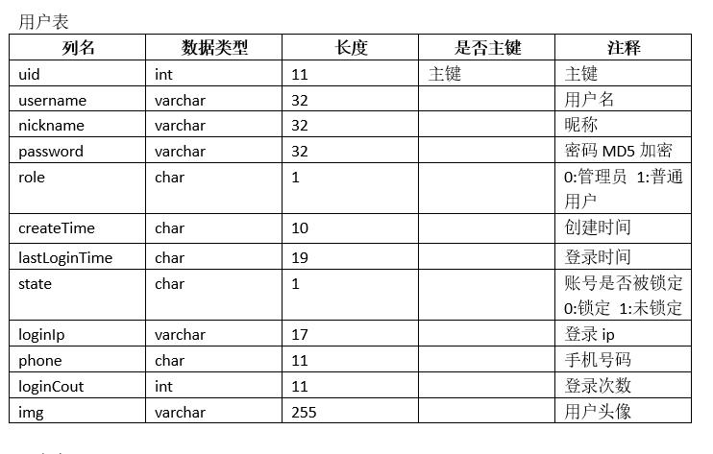
注解增强：从POJO到JPA实体
要让实体类与数据库表自动映射，我们需要借助JPA (Java Persistence API)注解，将普通的 POJO 转化为可被持久化框架管理的实体类，实现对象与关系型数据的无缝对接。
@Entity 实体声明
@Table 表关联
@Id 主键定义
标记该类为JPA实体，告知框架此类将被持久化管理，是实现ORM映射的基础前提。
显式指定实体对应的数据库表名，若省略此注解，默认使用实体类名作为表名。
声明该字段为实体的唯一主键，对应数据库表中用于唯一标识记录的主键列。
@GeneratedValue 主键策略
@Column 字段映射
配置主键值的自动生成规则（如自增IDENTITY），避免手动维护主键，减少代码冗余。
定义属性与列的映射细节，包括列名、长度、非空、唯一性等数据库字段约束。
数据库表结构映射示例
图中展示了典型的用户信息表设计，包含主键 uid、业务字段 username、password 等。通过左侧的 JPA 注解配置，我们可以将 `Person` 实体类精准映射到这张物理表上，实现 Java 对象属性与数据库表字段的一一对应，让框架自动处理底层的 SQL 生成与数据持久化逻辑。
@Entity @Table(name = "person") public class Person { @Id @GeneratedValue(strategy = IDENTITY) private Long id; @Column(name = "person_name", length = 50, nullable = false) private String name; @Column(name = "email", unique = true) private String email; // 更多字段省略... }
Notes:
一个普通的POJO虽然有用，但要让它和数据库自动交互，我们就需要用到JPA注解。通过添加像@Entity、@Id、@Column这样的注解，我们就能将一个普通的Java类变成一个强大的JPA实体。例如，@Entity告诉框架这是一个实体，@Id标记主键，@Column则详细定义了字段和数据库列的映射关系。这样，框架就能自动帮我们生成SQL，大大简化了数据库操作。右边的这张图就展示了一个典型的用户表结构，我们的Person类就是这样映射到这张表上的。

Slide 4

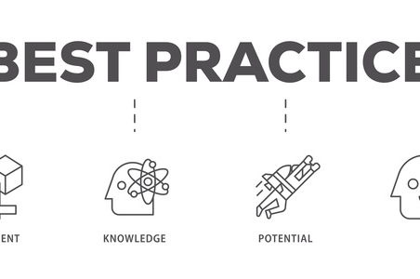

应用场景与最佳实践
Controller 接入层
Service 业务层
DAO 数据持久层
作为请求的第一入口，负责接收前端HTTP请求，解析参数并构建 `Person` 实体对象，将其作为数据载体，精准分发给对应的业务服务层进行后续处理。
核心业务逻辑的执行中枢。在此层调用数据访问层方法，对 `Person` 对象进行业务规则校验、状态转换与复杂逻辑运算，是实现业务闭环的关键环节。
负责底层数据库的直接交互。结合 Spring Data JPA 可自动生成实现，大幅简化对 `Person` 实体的 CRUD 操作，确保数据的高效存取与持久化。
实现序列化接口
包装类替代基本类型
重写核心方法
工程化设计原则
让实体类实现 `Serializable` 接口，确保对象在网络 RPC 传输、分布式缓存落地或跨进程通信场景中能够被正确序列化与反序列化。
优先使用 Integer、Long 等包装类型。支持 NULL 值存储，完美适配数据库字段的非空约束，同时避免基础类型默认值（如0）带来的业务逻辑误判。
基于业务主键（如用户ID）重写 `equals()` 和 `hashCode()`。这是保证 HashMap 存储、Set 去重以及 ORM 框架级联操作正确性的基础。
货币金额使用 `BigDecimal` 保证精度；属性过多时采用 Builder 模式；字段命名需语义化；并为所有实体与关键属性添加清晰的 JavaDoc 注释。
遵循这些最佳实践，能帮助我们构建出更健壮、更易于维护的数据模型，从而在复杂的企业级应用开发中，为业务逻辑的稳定运行打下坚实的基础。
Notes:
最后，我们来总结一下Person实体类的应用场景和一些最佳实践。在MVC架构中，它贯穿了Controller、Service和DAO层，是数据流转的核心载体。
为了让我们的代码更健壮，我们应该遵循一些关键的最佳实践：比如实现Serializable接口以支持分布式场景，使用包装类适配数据库NULL值，基于业务主键合理重写equals和hashCode方法，以及在涉及金额时使用BigDecimal。这些实践能帮助我们构建出更稳定、更易于维护的数据模型。
希望今天的分享对大家有所帮助，感谢观看！

